Slide 1
TANZİMAT EDEBİYATI
3 Kasım 1839’da ilan edilen Tanzimat Fermanı ile hem siyasi hem de edebiyat yaşamımızda yeni bir dönem başlamıştır.
Tanzimat hareketi başta siyasi bir nitelik taşımakla birlikte, kısa bir süre içinde sosyal ve kültürel hayatta da kendini hissettirmiştir.
Tanzimat’ın getirdiği yeniliklerle birlikte, düşünce hayatına da yeni kavramlar girmiş, ayni zamanda siyasi kimlikleri de bulunan sanatçılar, yapıtlarında sosyal konuları işlemeye başlamışlardır.
Sanatçılar, birtakım ortak düşüncelerle hareket etmiş, gazetelerde ortak türlerde yazı yazmış ve ortak temaları işlemişlerdir. Sonuçta Tanzimat edebiyatı denilen bir edebi anlayış ortaya çıkmıştır.
Edebiyatımızda birçok yenilik olmuş, Batı edebiyatından alınan yeni türler görülmeye başlanmıştır.

Slide 2
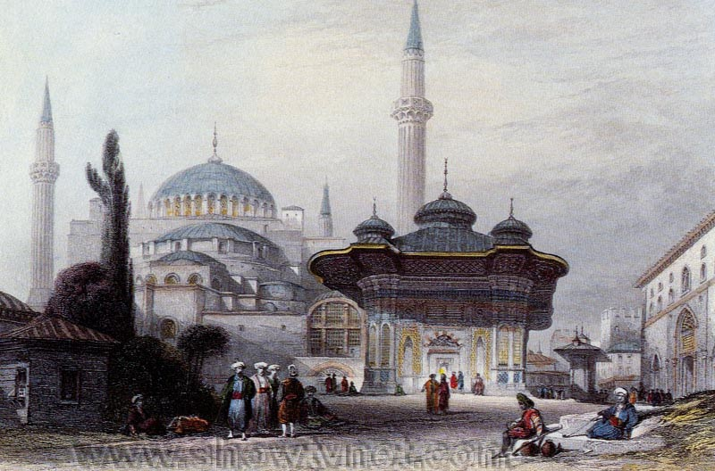
EDEBİYATTA YENİLİKLER
Şiirde:
Şiirde biçim olarak Divan edebiyatı geleneği devam ettirilmiş, şiirin konuları ise alabildiğine genişlemiştir.
Şiirlerde ‘kanun, medeniyet, eşitlik, hürriyet, vatan” gibi konular işlenmeye başlanmıştır.
Romanda
Türk edebiyatı, romanla ilk defa, Yusuf Kamil Paşa’nın Fenelon’dan çevirdiği “Telemak” çevirisiyle karşılaşır.
Edebiyatımızdaki ilk yerli roman ise 1 872de Şemsettin Sami tarafından yazılan “Taaşşuk-ı Talat ve Fitnat” adlı romandır.

Slide 3
EDEBİYATTA YENİLİKLER
Öykü:
Edebiyatımızda ilk öykü kitabı Ahmet Mithat Efendi’nin ‘Letaif-i Rivayat” adlı yapıtıdır.
Tiyatro:
Edebiyatımızda ilk tiyatro, Şinasi’nin tek perdelik “Şair Evlenmesi” adlı töre komedyasıdır.
Edebiyatımızda ilk örneği Şinasi’nin “Tercüman-ı Ahval
Mukaddimesi” adlı yazısıdır.
Eleştiri:
• Edebiyatımızda ilk örneği Namık Kemal’in “Tahrib-i Harabat”adlı yapıtıdır.

Slide 4
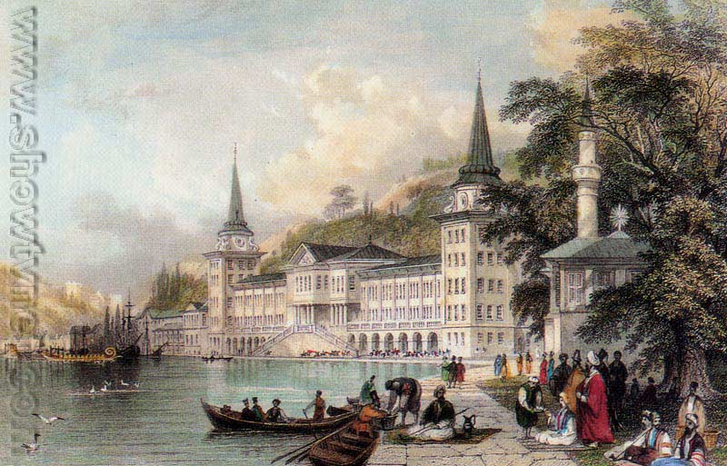
I. DÖNEM TANZİMAT EDEBİYATI
“Sanat, toplum içindir.” görüşü benimsenmiş ve yapıtlarda bu düşünce uygulanmaya çalışılmıştır.
Romantizmin etkisinde kalınmış ve bu akımın belirgin özellikleri, yapıtlarda işlenmiştir.
Dilde sadeleşme savunulmuş; ancak uygulanamamıştır.
Fransız edebiyatı örnek alınmıştır.
Divan edebiyatı eleştirilmiş, ona karşı çıkılmıştır. Hece ölçüsü ve Halk edebiyatı savunulmuş; ama bu düşünceler uygulamaya geçirilememiştir.

Slide 5
EDEBİYATTA YENİLİKLER
Gazete
1831 ‘de çıkarılan Takvim-i Vakayi resmi bir gazete olup ilk gazetedir.
18401a İngiliz William Churchill tarafından çıkarılan Ceride-i Havadis, yarı resmi bir gazetedir.
1860’ta Şinasi ve Agah Efendi’nin birlikte çıkardıkları Tercüman-ı Ahval ilk edebi ve özel gazetedir.
1862’de Şinasi tek başına Tasvir-i Efkar adlı bir gazete çıkarmaya başlar.
Bu gazetelerin dışında Muhbir (1866), Hürriyet (1867), Basiret (1869), İbret (1871) adlı gazeteler çıkarılır.

Slide 6
I. DÖNEM TANZİMAT EDEBİYATI
Şiirde estetik ve güzellik değil, içerik ön plana çıkmıştır.
Şiir, düşünceyi aktarmak için kullanılan bir araç durumundadır.
Bu dönemde yazılan romanlar, roman tekniği bakımından oldukça zayıftır.
Romanlarda uzun betimlemelere, beklenmedik rastlantılara yer verilir.
Zaman zaman romanın akışı durdurulur ve okuyucuya bilgi verilir.
Noktalama işaretleri ilk defa bu dönemde kullanılmaya başlanmıştır.
Şiirde, eski biçimler içinde, yeni konular işlenmiştir.
Sanatçıların en önemli özelliklerinden biri de aynı zamanda devlet adamı ve siyasetin içinde olmalarıdır.

Slide 7
DÖNEMİN SANATÇILARI
Şinasi
Namık Kemal
Ziya Paşa
Ahmet Mithat Efendi
Ahmet Vefik Paşa
Şemsettin Sami

Slide 8
ŞİNASİ(1826-1871)
1849-1865 yılları arasında Fransa’da bulunan, Fransız edebiyatını ve sanatçılarını yakından tanıyan Şinasi, İstanbul’da yaptığı memurluklarda Mustafa Reşit Paşa tarafından korunmuştur.
Türk edebiyatında yeniliğin öncüsüdür.
Tercüman-ı Ahval, Tasvir-i Efkar gazetelerini çıkarmıştır.
İlk makaleyi (Tercüman-ı Ahval Mukaddimesi) ve ilk tiyatroyu (Şair Evlenmesi) yazmıştır.
Noktalama işaretlerini ilk olarak kullanmıştır.
Yapıtlarını halkın kolaylıkla anlayabileceği bir dille kaleme alan sanatçı, düşüncelerini yalın bir anlatımla ve kısa cümlelerle dile getirmiştir.
Didaktik yazılarıyla tartışma örneklerini ve eleştirilerini 1862’de tek başına çıkardığı “Tasvir-i Efkar” gazetesinde yayımlamıştır.
Divan edebiyatındaki ”parça güzelliği” anlayışı yerine, şiirlerin belli bir düşünce etrafında gelişmesini sağlayarak “konu birliği’ne ve “bütün güzelliğine önem vermiştir.

Slide 9
ŞİNASİ’NİN YAPITLARI
Şair Evlenmesi: Edebiyatımızda ilk tiyatrodur. Tek perdelik bir piyes olan bu yapıtta yazar, görücü usulüyle evlenmeyi yerer.
Müntehabat-ı Eşar: Şiirlerinin yer aldığı yapıtıdır.
Durub-ı Emsal-i Osmaniye: Osmanlı atasözlerini topladığı yapıtıdır.
Tercüme-i Manzume: 1859’da Fransızca’dan yaptığı çevirileri -Lamartine’den Souvenir, La Fontaine’den Kurt ile Kuzu- yer almaktadır.
Tercüman-ı Ahval Mukaddimesi: Edebiyatımızda ilk makaledir.

Slide 10
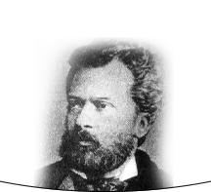
NAMIK KEMAL(1840-1888)
Edebiyatı, topluma yarar sağlamak ve düşüncelerini halka yaymak için bir araç olarak kullanmış,
Sanat yapıtının halk için yazılması ve “gerçeğe ve tabiata’ uygun olması gerektiğini söylemiştir.
“Vatan şairi” olarak anılır.
Yapıtlarında çoğunlukla toplumsal konuları; vatan, millet, hürriyet kavramlarını işlemiştir.
Ziya Paşa’nın “Harabat” adlı Divan şiiri antolojisi durumundaki yapıtına karşı yazdığı eleştiri türündeki “Tahrib-i Harabat” ve “Takip” adlı yapıtlarıyla, eski edebiyatın yıkılması gereken yanlarını göstermiş ve yeni edebiyat üzerindeki görüşlerini açıklamıştır.
Dizelerinde, savunduğu düşünceyi açık olarak vermiştir.
NAMIK KEMAL(1840-1888)

Slide 11
NAMIK KEMAL’İN YAPITLARI
Roman
İntibah:
Cezmi:
Tiyatro
Celaleddin Harzemşah:
Vatan yahut Silistre:,
Akif Bey,
Zavallı Çocuk,
Gülnihal,
Kara Bela
Eleştiri
Tahrib-i Harabat:
Takip,
İrfan Paşa’ya Mektup:
Tarih konulu yapıtları
Barika-i Zafer,
Evrak-ı Perişan,
Devr-i stiIa,
Kanije Muhasarası,
Renan Müdafaanamesi:
NAMIK KEMAL(1840-1888)

Slide 12
ZİYA PAŞA (1825 - 1880)
Doğu kültürüyle yetişmiş, sonradan Batı’ya yönelmiştir.
Kişiliğinde ve yapıtlarında bir ikilik vardır. Doğu kültürü ile Batı kültürü arasında bocalamıştır.
“Şiir ve inşa” makalesinde Halk edebiyatını savunur ve Divan şiirini Türk şiiri olarak kabul etmez. “Harabat”ta ise bunun tersini söyler. Bu yüzden Namık Kemal tarafından ‘Tahrib-i Harabat” adlı yapıtta sert bir biçimde eleştirilir.
Dilde sadeleşmeyi savunmasına rağmen Arapça, Farsça sözcük ve tamlamalarla yüklü ağır bir dil kullanır.
“Defter-i Amal” adlı çocukluk anılarında ve “Emile” çevirisinde konuşma dilini bilinçli olarak kullanmıştır.
Edebiyatımızda terkib-i bent ve terci-i bent.

Slide 13
ZİYA PAŞA’NIN YAPITLARI
Harabat: Türkçe, Arapça ve Farsça şiirlerden oluşan 3 ciltlik antoloji
Zafername: Başka başka kişilerin ağzından Sadrazam Ali Paşa’nın tutum ve davranışlarını över görünerek bu kişiyi üstü örtülü bir dille yermiştir.
Eş’ar-ı Ziya, Külliyat-ı Ziya Paşa: Şiir
Defter-i Amal: Çocukluk anılarını içerir.
Şiir ve İnşa, Rüya: Makale
Emile: Çeviri

Slide 14
AHMET MİTHAT EFENDİ (1844 - 1912)
Edebiyatımızda onun kadar çok ve değişik türde yapıt veren bir başka yazar yoktur.
Otuz altısı roman olmak üzere iki yüze yakın yapıtı vardır.
Amacı halkı eğitmek, insanlara bilgi vermek olduğundan romanın akışını durdurur, okuyucuya bilgi verir.
Her fırsatta halka bir şeyler anlatmaya çalışır.
Romanları teknik yönden kusurludur.
Hemen her sahada -macera, polisiye, tarih, Batılılaşma, aşk vb.- roman yazmıştır.
Yapıtlarını halkın anlayabileceği biçimde, sade ve düzgün bir dille oluşturmuştur.

Slide 15
AHMET MİTHAT EFENDİ’NİN YAPITLARI
Roman
Felatun Bey’le Rakım Efendi,
Hasan Mellah, Hüseyin Fellah,
Paris’te Bir Türk,
Henüz On Yedi Yaşında,
Dünyaya İkinci Geliş,
Dürdane Hanım, .
Jön Türk.
Hikaye
Letaif-i Rivayat: Edebiyatımızda ilk hikaye
Kıssadan Hisse:
Oyun
Eyvah,
Açıkbaş,
Ahz-ı Sar,
Çerkes Özdenler.

Slide 16
AHMET VEFİK PAŞA (1823 - 1891)
Milliyetçilik ve Türkçülük fikirlerinin en önde gelen savunucularındandır.
Tiyatro alanındaki çevirileri ve uyarlamalarıyla bilinir.
Halkı tiyatroya alıştırmaya çalışmış; bunun için, Bursa’da tiyatro kurmuştur.
Yapıtları
Don Civani, Dudu Kuş’arı, Infial-i Aşk: Moliere’den çevirdiği mensur oyunlar
Savruk, Kocalar Mektebi, Kadınlar Mektebi, Adamdı, Tartufle: Moliere’den çevirdiği manzum oyunlar
Zor Nikahı, Zoraki Tabip, Tablb-i Aşk, Dekbazlık, Meraki, Azarya, Yorgaki Dandini: Türk, Yahudi ve Rum hayatına uyguladığı adapteleri
Hikmet-i Tarih, Fezleke-i Tarih-i Osmani: Tarih alanındaki yapıtları
Lehçe-i Osmani: Sözlük
Şecere-i Türki: Ebulgazi Bahadır Han’dan çeviri

Slide 17
ŞEMSEDDİN SAMİ(1850 - 1904)
Edebiyatla ilgili yapıtlarının yanında bilim ve dil çalışmalarında da bulunmuş, dil konusunda ileri sürdüğü çeşitli düşünceler ve uygulamalarla önem kazanmıştır.
Sözlük ve ansiklopedi türünde yapıtlar ortaya koymuştur.
“Orhun Yazıtlari” ve “Kutadgu Bilig” ile ilgili incelemelerde bulunmuştur.
Yapıtları
Taaşşuk-ı Talat ve Fitnat: Edebiyatımızda ilk yerli roman
Kamus-ı Türki: İlk Türkçe sözlük
Kamus-ı Pransevi, Kamus-ı Arabi: Sözlük
Kamusu’l Alam: Ansiklopedi
Besa yahut Ahde Vefa, Gave, Seydi Yahya: Tiyatro
Sefiller, Robinson Crusoe: Çeviri

Slide 18
II. DÖNEM TANZİMAT EDEBİYATI
Sanatçılar, devrin siyasi şartlarının ağırlığI yüzünden ‘Sanat, sanat içindir” anlayışını benimsemişlerdir.
Sanatçılar, toplum sorunlarından ve siyasetten uzak kalmış, yalnızca edebiyatla ilgilenmişlerdir.
Yapıtlarda kullanılan dil ağırdır. Divan edebiyatına karşı Batı edebiyatı savunulmuştur.
Batı edebiyatı örneklerini başarıyla ortaya konmuştur.
Yapıtlarda realizmin etkileri görülür. Kölelik, cariyelik romanlarda da sıkça işlenen konulardır.
Şiirde romantizmin izleri vardır.
Şiirin konusu genişlemiştir. Hayattaki her güzel şeyin şiirin konusu olabileceği görüşü esas alınmıştır. Şiirlerde ölüm, yokluk, hiçlik gibi soyut konular işlenmiştir.
Şiirde divan şiiri biçimlerinin yanı sıra yeni biçimler de kullanılmıştır.

Slide 19
II. DÖNEM TANZİMAT EDEBİYATI SANATÇILARI
Recaizade Mahmut Ekrem
Abdülhak Hamit Tarhan
Samipaşazade Sezai
Nabizade Nazım
Muallim Naci

Slide 20
RECAİZADE MAHMUT EKREM (1847 - 1914)
Divan edebiyatından.yana olanlara karşı, Batı edebiyatı yolun-da gelişen yeni edebiyatı savunmuştur.
“Zemzeme” ile “Takdir-i Elhan” adlı yapıtları yüzünden Muallim Naci’nin Demdeme” adlı yapıtında yer verdiği çok ağır eleştirilere hedef olmuştur.
1895 yılının sonunda, eski öğrencisi Tevfik Fikret’i “ Servet-i Fünun” dergisinin başına getirerek ‘Edebiyat-ı Cedide hareketinin başlamasına öncülük etmiş; bütün bu kurucu, öğretici, yayıcı çalışmalarından dolayı, devrinde Üstat Ekrem” diye anılmıştır.
Şiirlerinde hüzün ve elem vardır. Piraye, Emcet, Nijat adlı çocuklarının ölümünü görmüş olması ona içli ve üzüntülü şiirler yazdırmıştır.
Hüzünlü duygular, ölümü hatırlatan tabiat manzaraları, solgun güller, romantik güzellikler şiirlerinde işlediği konulardandır.

Slide 21
RECAİZADE MAHMUT EKREM’İN YAPITLARI
Roman
Araba Sevdası: Edebiyatımızda ilk realist romandır. Yanlış Batılılaşma anlayışını komik öğelerle gözler önüne serer.
Şiir
Nijat Ekrem,
Nağme-i Seher,
Pejmürde,
Yadigar-ı Şebab:
Tiyatro
Afife Anjelik,
Vuslat,
Çok Bilen Çok Yanılır (komedi),
Atala
Öykü
Muhsin Bey,
Şemsa:
Talim-i Edebiyat: Edebiyatla ilgili teorik bilgilerin verildiği bir ders kitabı
Eleştiri
Zemzeme,
Takdir-i Elhan:

Slide 22
ABDÜLHAK HAMİT TARHAN (1852 - 1937)
Şiirdeki Batılılaşma hareketinin asıl büyük öncüsüdür. Şair-i Azam (Büyük Şair) olarak tanınır.
Romantizmin etkisindedir. Şiirlerinde zengin bir lirizm hakimdir. Şiirde taşkınlık ve yücelik, söyleyişte tezat, onun özellikleridir. Tezat sanatını çok kullanmıştır.
Şiirlerinde ve tiyatrolarında tarihi konular önemli yer tutar.
Şiirde biçimle ilgili asıl değişiklikleri gerçekleştirmiştir.
Tiyatroları oynanmak için değil, okunmak içindir.
Tiyatrolarının konuları çoğunlukla Türk topraklarının dışında geçer.

Slide 23
ABDÜLHAK HAMİT TARHAN’IN YAPITLARI
Şiir
Sahra,
Divaneliklerim veya Belde
Makber,
Ölü,
Bunlar O’dur,
Hacle,
Garam,
Validem,
İlham-ı Vatan:
Tiyatro
Macera-yı Aşk,
Sabr u Sebat,
İçli Kız,
Tarık,
Zeynep,
Finten,
Nesteren,
Liberte,
Nazife,
Eşber,
İlhan,
Turhan,
Hakan,
Sardanapal:

Slide 24
NABİZADE NAZIM (1862 - 1893)
Edebiyatımızda realizm ve natüralizmin öncülerindendir.
Roman ve hikayeleriyle tanınmıştır.
Yapıtları:
Karabibik: Edebiyatımızda ilk köy romanıdır.
Zehra: Psikolojik özellikleri ağır basan bir romandır.

Slide 25
SAMİPAŞAZADE SEZAİ (1860- 1936)
Batı tarzında yazmış olduğu hikayeleri ile tanınır.
Roman ve hikayelerinde çevreyi tanıtır. Kişilerin ruhsal tahlillerini yapmak suretiyle gözleme önem verdiğini ve gerçekçi olduğunu gösterir.
Dili sade ve doğaldır.
Yapıtları:
Sergüzeşt: Esir ticaretinin sosyal hayattaki yerinin realist bir biçimde anlatıldığı romandır.
Küçük Şeyler: Edebiyatımızda gerçekçi ilk öyküler
İclaI: Yeğeni İclal’in ölümü üzerine yazdığı mensur mersiyeyi, diğer bazı düzyazılarını ve hatıralarını toplamıştır.
Şir: Tiyatro

Slide 26
MUALLİM NACİ
Eski edebiyat ile yeni edebiyat mücadelelerinde, eski edebiyat taraftarlarının lideri durumundadır.
Yeni edebiyatın önderi durumunda olan Recaizade Mahmut ile uzun süren tartışmaları vardır. Recaizade’nin “Zemzeme”lerine karşılık “Demdeme”leri yazmıştır.
Eski şiirin temsilcisi olarak ün yapmasına rağmen Batılı şiir tarzında da başarılı örnekler vermiştir.
Dili, sade ve başarılı bir biçimde kullanır.
Yapıtları:
Ateşpare, Şerare, Sümbüle, Füruzan: Şiir
Demdeme: Eleştiri
Ömer’in Çocukluğu: Anı
Istılahat-ı Edebiye: Edebi bilgiler içerir.
Lügat-ı Naci : Sözlük

